Slide 1
C-3 選手の3次元位置を追跡する バレーボール分析支援システム
制御工学研究室 佐野裕馬
指導教員 外山茂浩

Slide 2
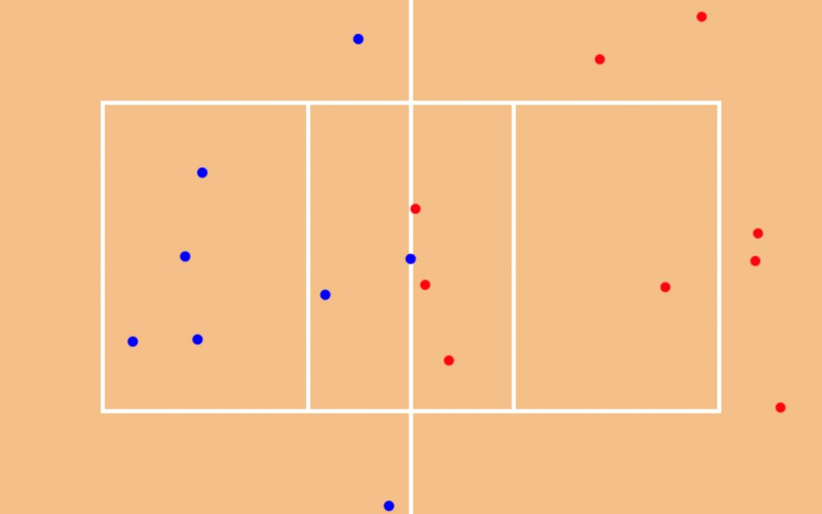
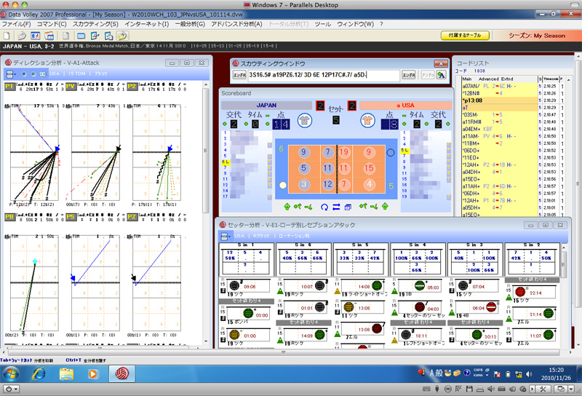
研究背景
データバレー
先行研究
課題
選手の足が地面についてる場合
選手の平面位置をカメラ1台で推定可能
1. 複雑な入力コマンド
例：15S.14#K1a26P4.17
2. 主観による選手位置の決定
選手が跳躍している場合に推定できない

Slide 3
研究目的・内容
複数台のカメラを用いて選手の3次元位置を追跡
①複数台のカメラでコートの撮影
➁カメラキャリブレーション
③AlphaPoseによる選手の姿勢推定
④映像間の選手の対応付け
⑤選手の3次元位置推定

Slide 4
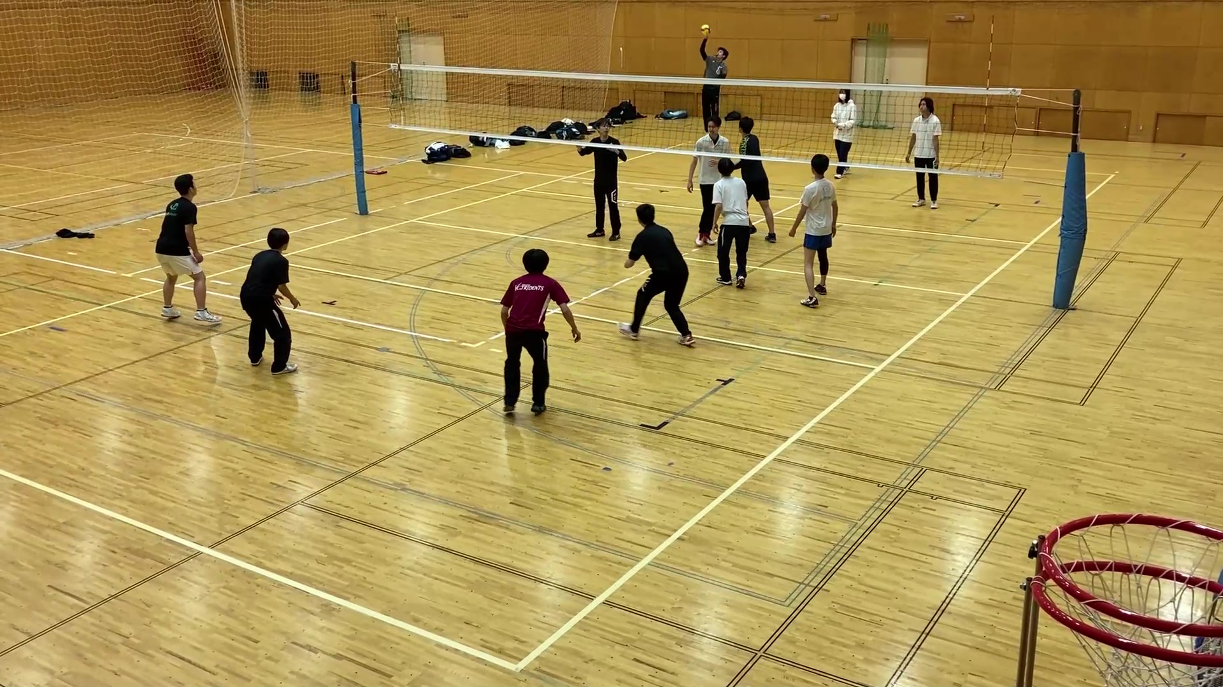
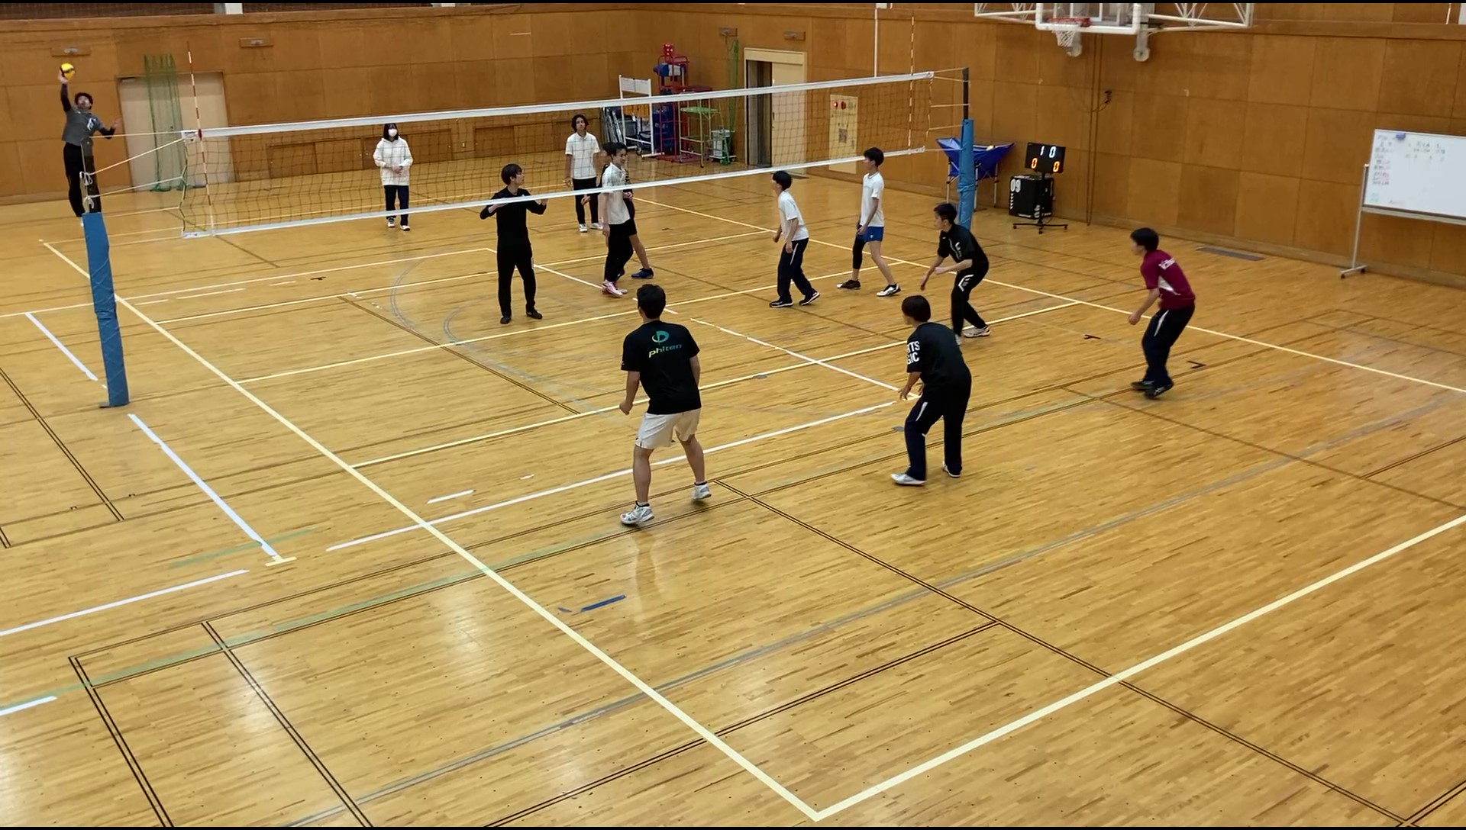
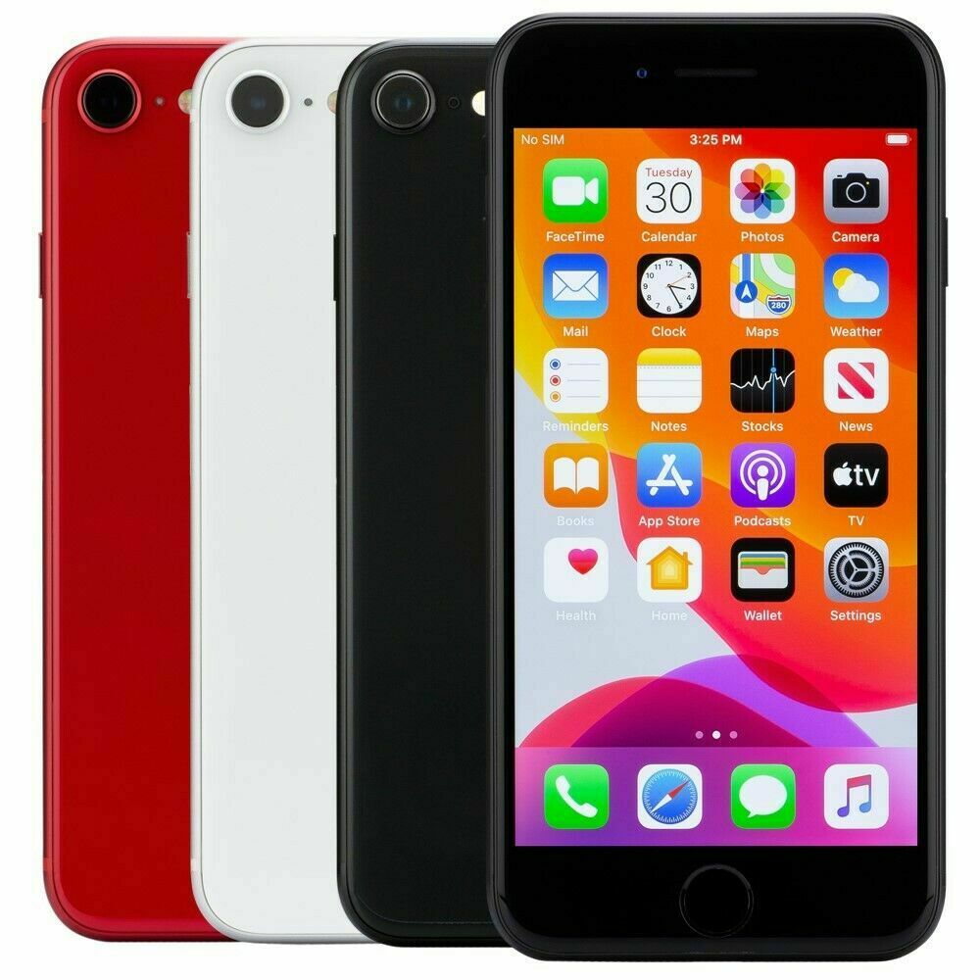
コートの撮影
カメラ1
カメラ2
iPhone SE(Apple)
カメラ性能
・1080×1920 pixel
・30FP
撮影条件
・ 複数台のカメラで同時撮影
・撮影中はカメラを動かさない

Slide 5
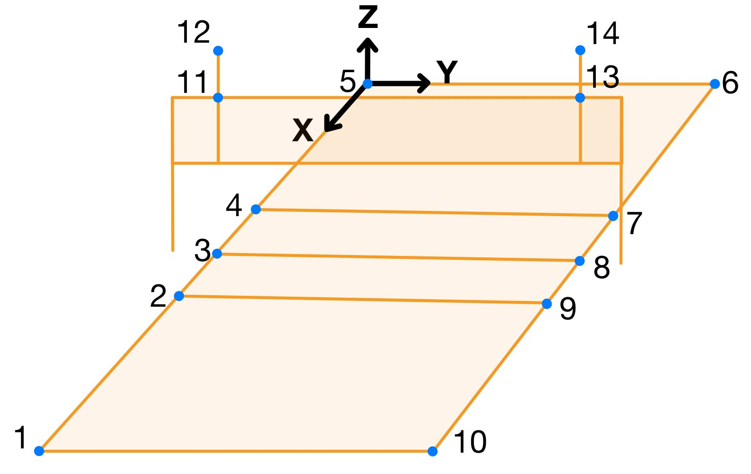
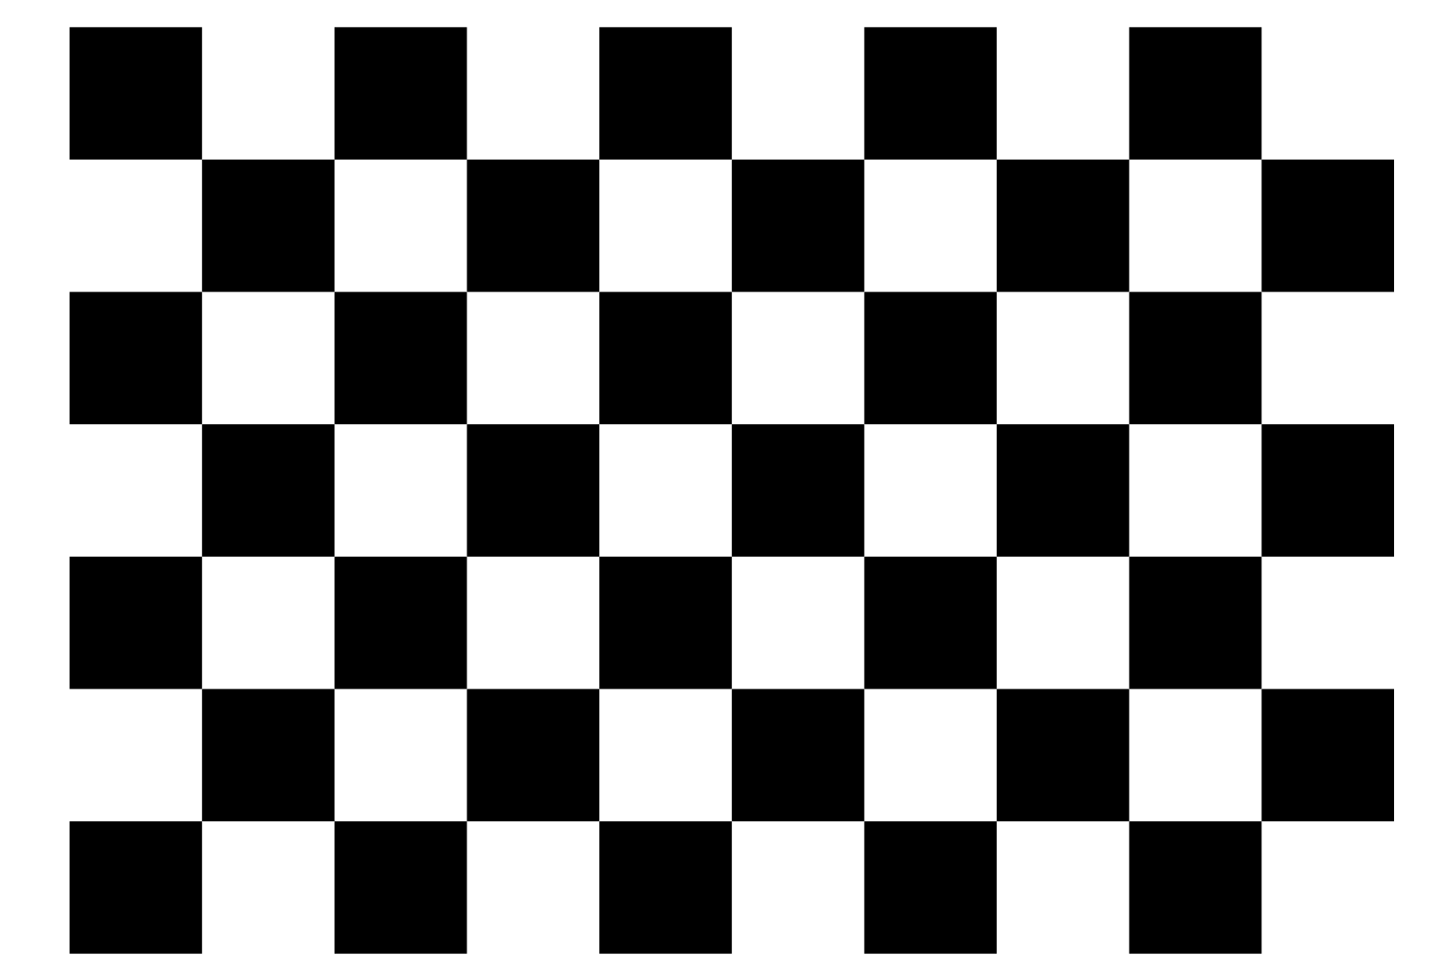
カメラキャリブレーション
カメラ内部パラメータ
カメラ外部パラメータ
・焦点距離
・光学的中心
・カメラ位置
・カメラ姿勢
キャリブレーションパターン
（既知の平面パターン）
バレーボールコートの既知点

Slide 6
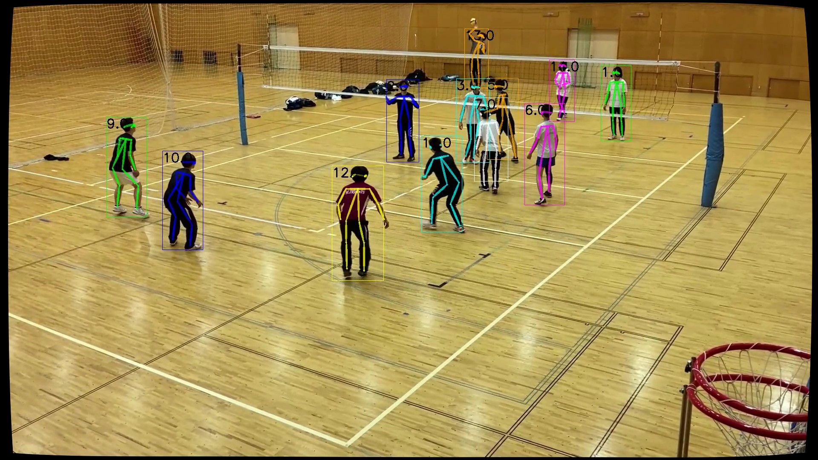
AlphaPoseによる選手の姿勢推定
・選手のID振り分け
・選手の腰の位置を取得
（選手位置は選手の腰の位置に設定）

Slide 7
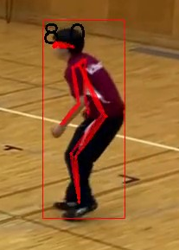
映像間の選手の対応付け（手動）
映像ごとに選手IDが異なる
カメラ１： １２
カメラ２： ８
同じ選手
映像の初めのフレームにおいて
目視によって同じ選手を対応付ける

Slide 8

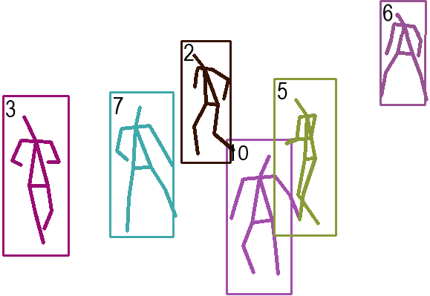
選手の3次元位置推定
選手位置の推定
カメラ座標系
仮想画像平面
(w, h)
ある選手を通る直線を各映像で
選んだときのそれらの直線の最近点
Y
焦点距離
f
Z
O
X
腰の画像座標
(x, y)
カメラから選手の腰に向かうベクトル
V = (x – w/2, y – h/2, f )
カメラ座標系はカメラごとに存在
→それぞれの直線の座標系が異なる

Slide 9
選手の3次元位置推定
カメラ座標系
実空間座標系
Y₂
Y₁
Z₂
O₂
t₁
t₂
O₁
Z₁
X₁
Z
Y
O
X
カメラ座標系はカメラごとに存在
→それぞれの直線の座標系が異なる
それぞれの直線が同じ座標系に存在
→直線の最近点を計算可能

Slide 10
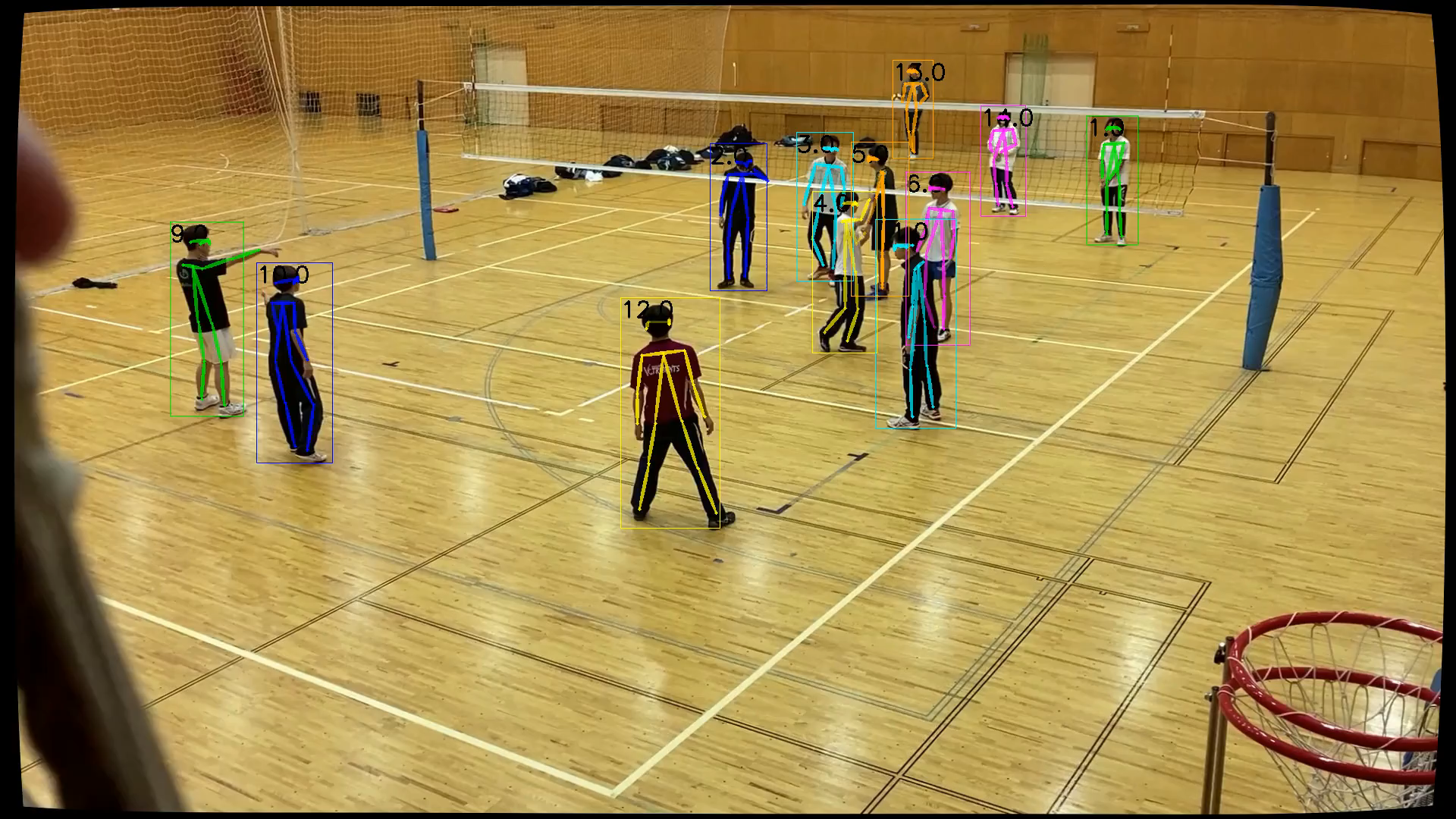
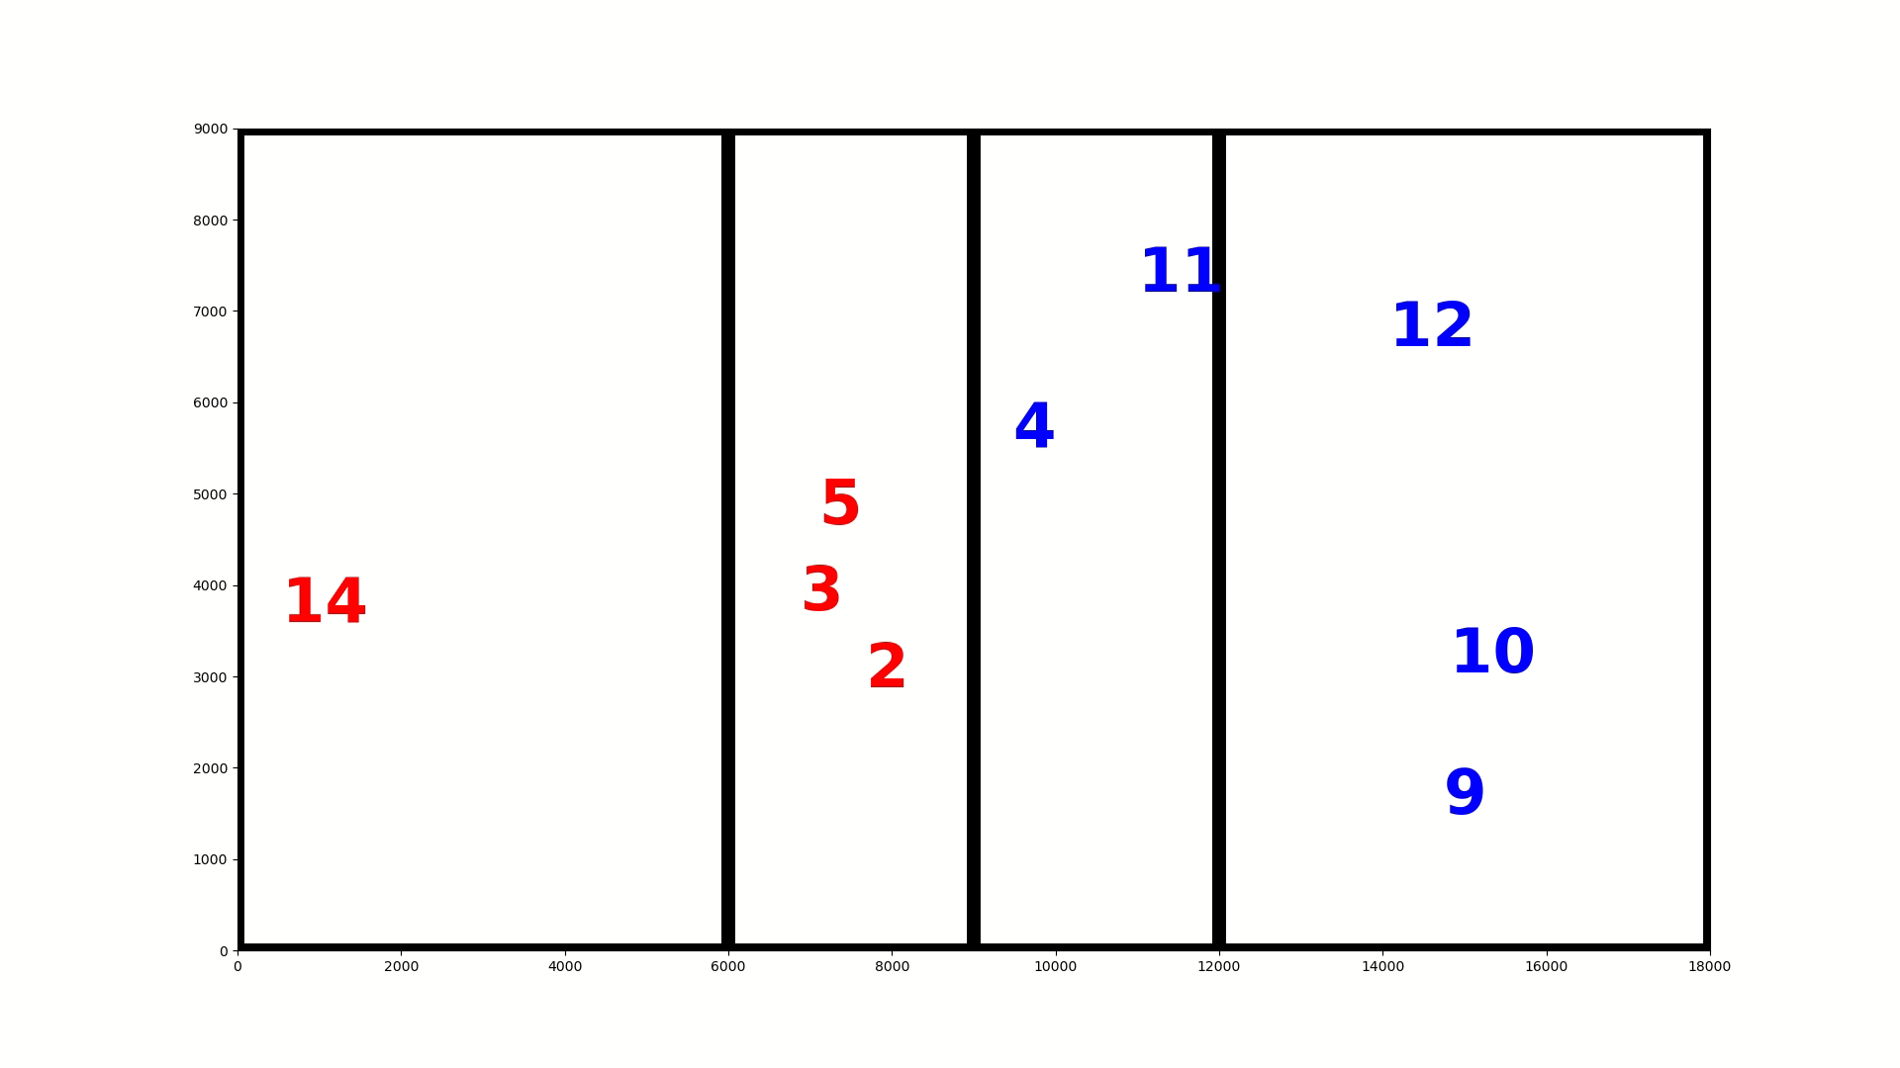
選手位置の推定結果(手動)
選手位置をおおむね推定できた
課題
・ 選手の交差が起こり、選手位置を推定できなくなる

Slide 11
研究の流れ
複数台のカメラを用いて選手の3次元位置を追跡
①複数台のカメラでコートの撮影
➁カメラキャリブレーション
③AlphaPoseによる選手の姿勢推定
④映像間の選手の対応付け（自動）
⑤選手の3次元位置推定

Slide 12
映像間の選手の対応付け(自動)
映像ごとに直線を選ぶ全ての組み合わせを考える
（映像の全フレーム）
カメラ1
カメラ2
同じ選手を通る直線の距離は近い
→直線間の距離が短い組から順に対応付ける

Slide 13
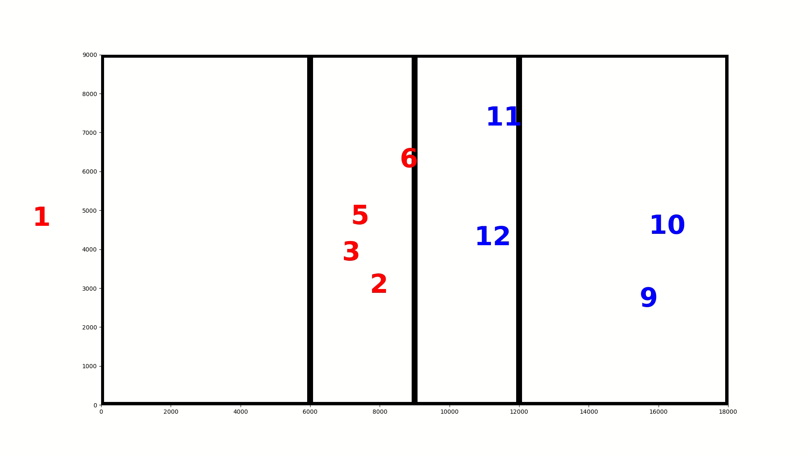
選手位置の推定結果(自動)
課題 : 自動の選手対応付けが上手く機能しない
原因 : カメラキャリブレーションの誤差
カメラ1 : 約29cmの誤差
カメラ2 : 約13cmの誤差

Slide 14
まとめ
・ 複数台のカメラで選手の3次元位置を追跡
・ 3次元位置を求めることで
跳躍時においても位置を推定可能
・ 今後の課題
①選手の交差の対応
➁カメラキャリブレーションの誤差

Slide 15
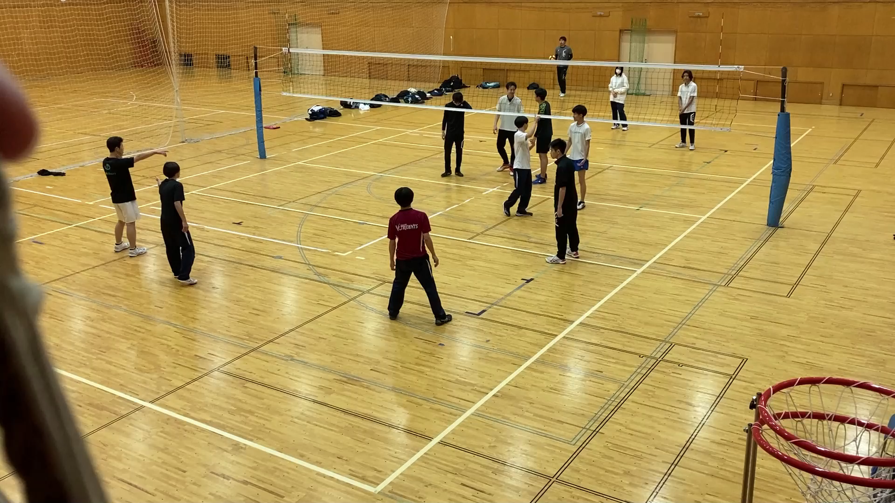
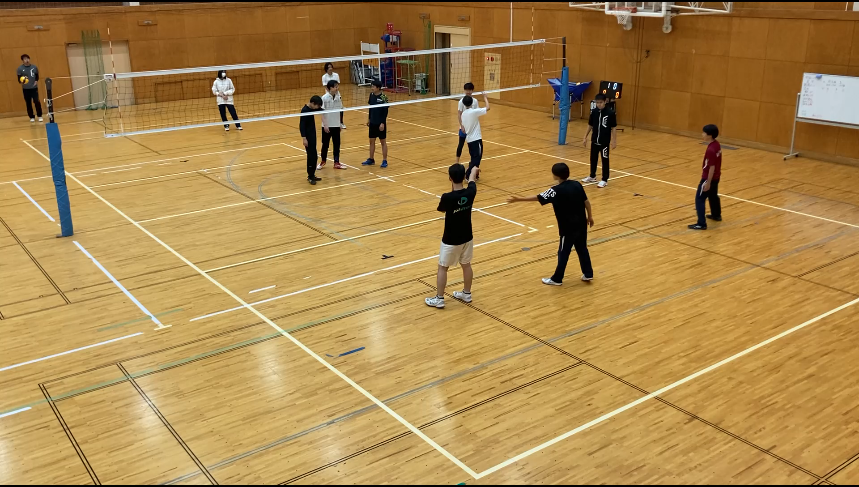
本研究で撮影・使用した映像
カメラ1
カメラ2

Slide 16
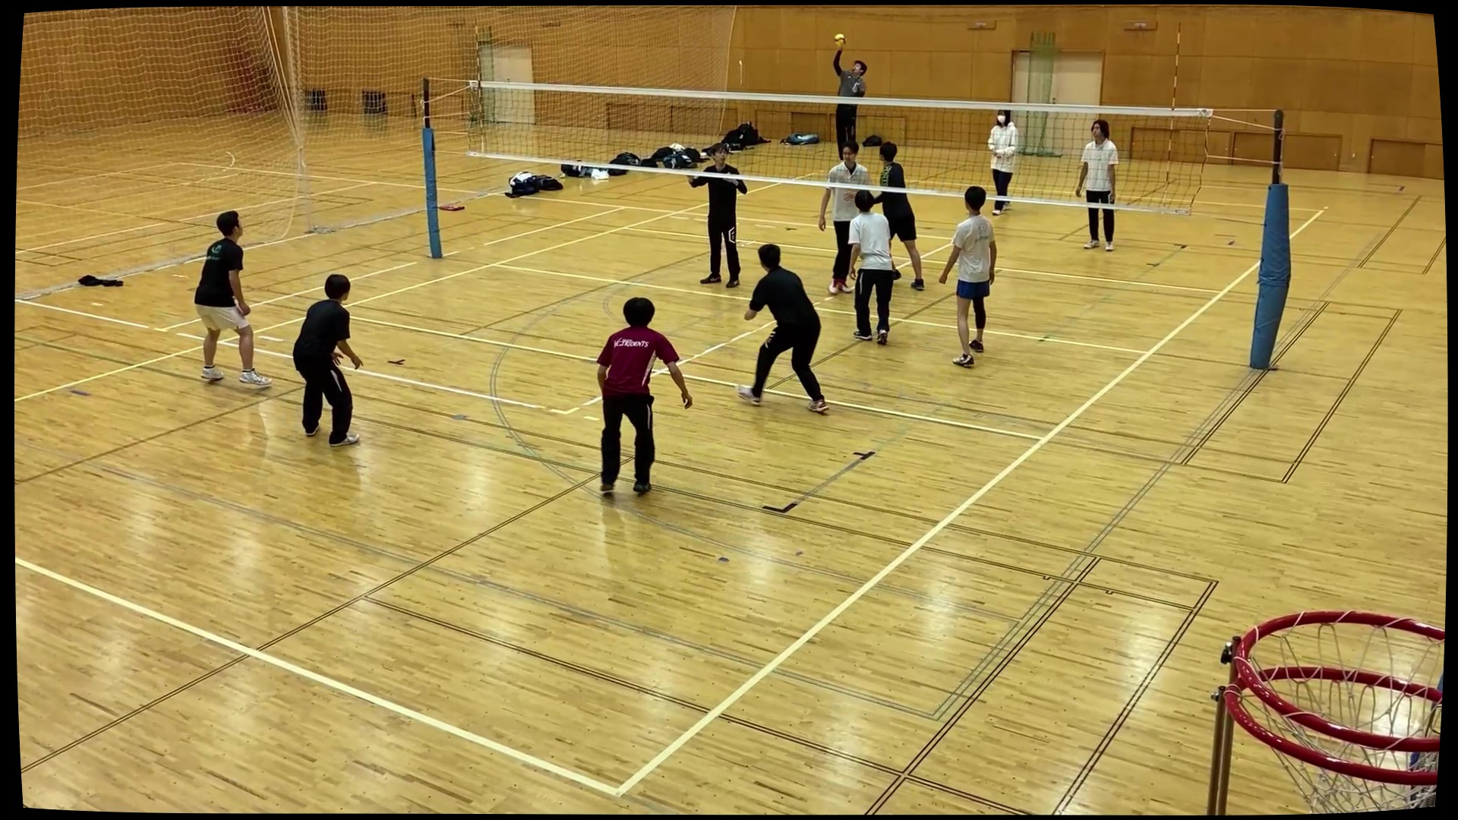
カメラキャリブレーション（カメラ内部パラメータ）
カメラ内部パラメータ
カメラレンズの歪み推定
・焦点距離
・光学的中心
・（レンズ歪み）
OpenCVを用いて推定
歪み補正前
キャリブレーションパターン
（既知の平面パターン）
歪み補正後

Slide 17
カメラキャリブレーション（カメラ外部パラメータ）
カメラ外部パラメータ
・カメラ位置
・カメラ姿勢
OpenCVを用いて推定
バレーボールコートの既知点
全ての既知点が
映像に映る必要はない

Slide 18
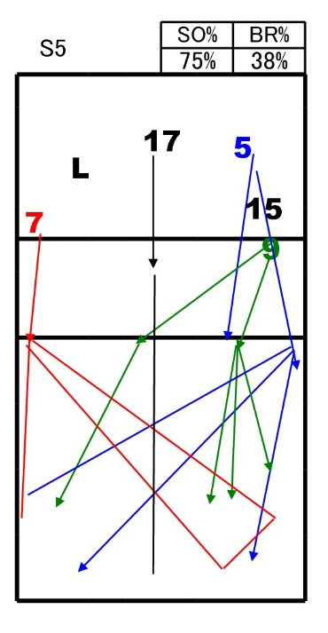
選手配置を知るメリット
①相手の攻撃エリア・ゾーンが分かる
→攻撃パターンが分かる
データバレーでも行っていることだが、 正確な位置情報が映像解析によって出せる
➁ブロックの参加率を評価できる
→良いブロッカーの評価指標
セッターにつられずに2枚揃えられるかどうか
③攻撃者の体の向きが分かる
（3次元の姿勢まで求められた場合）
→スパイクのコースチャートが分析で用いられる
体の姿勢も合わせて、打ち方のクセまで分かる可能性

Slide 19
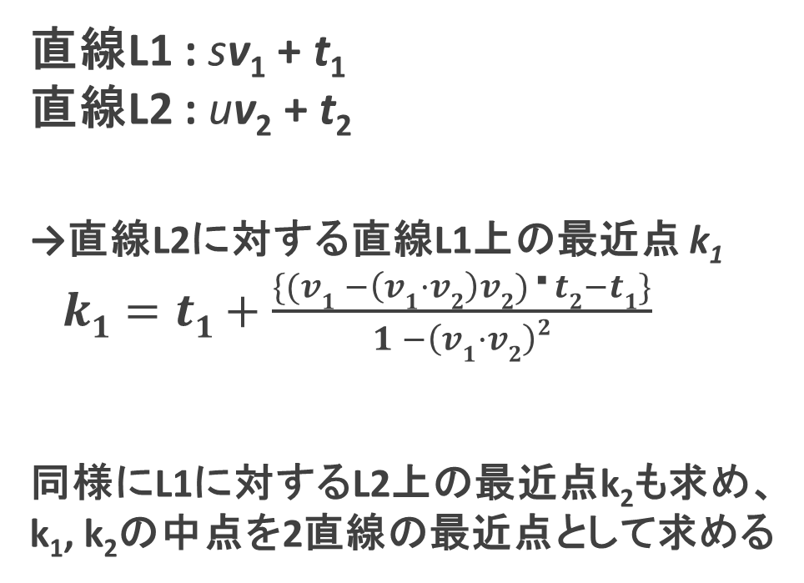
直線の最近点の求め方
s, u： 媒介変数
v_{1,} v₂: 単位方向ベクトル
t₁, t₂: 位置ベクトル
直線L1 : sv₁ + t₁
直線L2 : uv₂ + t₂
→直線L2に対する直線L1上の最近点 k₁
$k1=t1+\frac{\{(v1 −\left(v1·v2\right)v2)・t2−t1\}}{1 −\left(v1·v2\right)2}$
同様にL1に対するL2上の最近点k₂も求め、
k₁, k₂の中点を2直線の最近点として求める

